Slide 1
МБОУ «Елыкаевская СОШ»
ПРОЕКТ
«Совершенствование процесса организации и проведения эвакуации из здания дошкольных групп в холодное время года»

Slide 2
Паспорт проекта:
«УТВЕРЖДАЮ» Директор МБОУ «Елыкаевская СОШ» ________О.В. Кошкарева Общие данные: Заказчик: Директор МБОУ «Елыкаевская СОШ» Кошкарева О.В. Процесс: организация проведения учебной эвакуации по пожарной безопасности с воспитанниками дошкольных групп Граница процесса: от получения команды до сдачи отчета. Руководитель проекта: старший воспитатель Лобачева И.С. Команда проекта: Лобачева И.С., Полякова А.В., Тузова Е.Ю., Беткер Г.Ф., Харина С.М. | Обоснование: 1. Слабо организованная работа сотрудников по организации проведения учебной пожарной эвакуации с воспитанниками дошкольных групп. 2. Затраты длительного времени на организацию воспитанников во время проведения учебной пожарной эвакуации.
Цели и эффекты: Эффекты: Формирование знаний и навыков безопасного поведения и практической отработки четких действий в ходе эвакуации. Сокращение времени по организации проведения учебной пожарной эвакуации с воспитанниками дошкольных групп, уменьшение времени на проведение учебной эвакуации. | Сроки: 1. Защита карточки проекта «01» ноября 2022 2. Анализ текущей ситуации (с 02.09.2022 г. по 11.10.2022 г.): - разработка текущей карты процесса (с 02.09.2022 г. по 06.09.2022г.) - поиск и выявление проблем (с 09.09.2022 г. по 13.09.2022 г.) - разработка целевой карты процесса (с 16.09.2022 г. по 30.09.2022 г.) - разработка «дорожной карты» реализации проекта с 01.10.2022 г. по 11.10.2022 г. 3. Внедрение улучшений: с 14.10.2022 г. по 31.10.2022 г. 4. Закрытие проекта: «01» ноября 2022 г.
Наименование цели, ед. изм. | Текущий показатель | Целевой показатель
Оптимальная организация действий сотрудников при проведении учебной эвакуации | Отсутствие согласованных действий сотрудников во время проведения учебной эвакуации | Разработка алгоритмов действий для сотрудников во время проведения учебной эвакуации
Сокращение временных затрат на организацию воспитанников во время проведения учебной эвакуации | 10 мин | 6 мин

Slide 3
Шаг 1: ЦЕЛЬ И РЕЗУЛЬТАТЫ ПРОЕКТА
Цель проекта: Сокращение времени сбора воспитанников для тренировочной эвакуации
Сокращение времени проведения тренировочной эвакуации
Способ достижения цели: Усовершенствование процесса проведения учебной эвакуации в холодное время года
Результат проекта: Время сбора воспитанников для тренировочной эвакуации не превышает 3 минут
Время проведения тренировочной эвакуации не превышает 6 минут
Требование к результату: Разработка чек-листов последовательности одевания для детей
Размещение наглядного (зрительного) ориентира в группах к эвакуационному выходу
Проведение индивидуальных бесед с детьми
Пользователи результатами проекта: Сотрудники ИБОУ «Елыкаеская СОШ», трансляция опыта –образовательные учреждения Кемеровского МО.

Slide 4
Шаг 2:КОМАНДА ПРОЕКТА
№ | ФИО | Должность и место работы | Выполняемые в проекте работы
1 | Лобачева И.С. | Старший воспитатель МБОУ «Елыкаевская СОШ» | Руководитель проекта
2 | Полякова А.В. | Заместитель директора по БОП МБОУ «Елыкаевская СОШ» | Администратор проекта
3 | Беткер Г.Ф. | Воспитатель МБОУ «Елыкаевская СОШ» | Оператор мониторинга проекта
4 | Тузова Е.Ю. | Воспитатель МБОУ «Елыкаевская СОШ» | Член рабочей группы
5 | Харина С.М. | Воспитатель МБОУ «Елыкаевская СОШ» | Член рабочей группы

Slide 5
Шаг 3: МОНИТОРИНГ ТЕКУЩЕЙ СИТУАЦИИ КПСЦ
текущее состояние

Slide 6
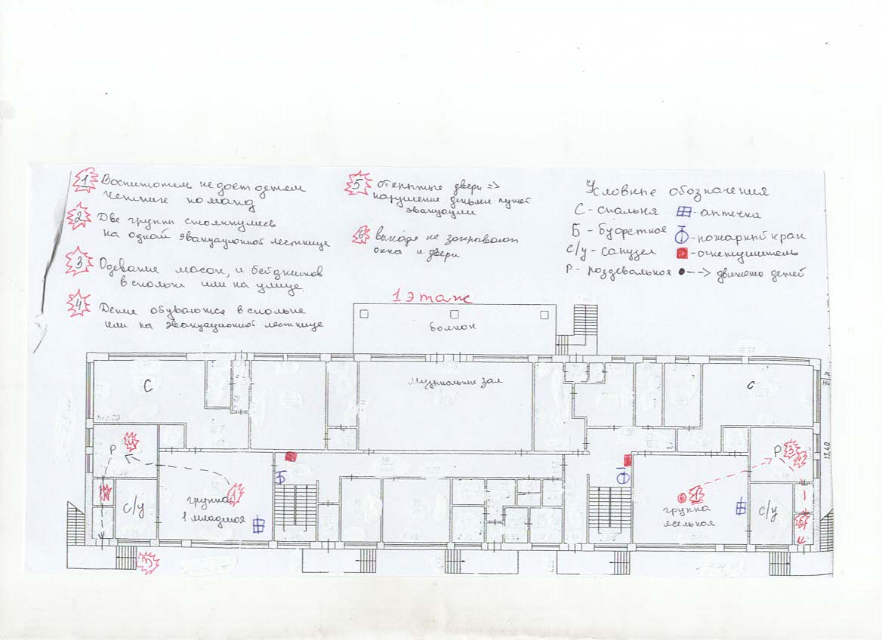
Шаг4:ДИАГРАММА СПАГЕТТИ

Slide 7
Шаг 5:ПОИСК ПЕРВОПРИЧИНЫ
ПО МЕТОДУ 5 ПОЧЕМУ?

Slide 8
Шаг6:ПИРАМИДА ПРОБЛЕМ
Индивидуальные особенности детей
Длительное время, лишние действия(движения)
Отсутствие визуализации в группах к эвакуационному выходу
Риск получения травмы
Отсутствие ребенка во время проведения инструктажа
Дети долго строятся к месту сбора
Министерство образования Кузбасса
Управление образования АКМО
МБОУ «Елыкаевская СОШ»

Slide 9
План мероприятий:
Мероприятия | Сроки | Ответственные
Разработка алгоритмов действий сотрудников | До 13.09.2021 | Рабочая группа
Размещение алгоритмов на стендах, в групповых | До 30.09.2021 | Рабочая группа
Проведение инструктажа с сотрудниками | До 14.10.2021 | Зам. директора по БОП, старший воспитатель
Обучение ответственных лиц | До 14.10.2021 | Зам. директора по БОП, старший воспитатель, рабочая группа
Обучение воспитанников | До 31.10.2021 | Педагогический коллектив
Внедрение проекта | С 01.10.2021 по 31.10.2021 | Зам. директора по БОП, старший воспитатель
Мониторинг результатов | С 01.11.2021 по 31.12.2021 | Старший воспитатель, рабочая группа

Slide 10
Шаг 7: КАРТИРОВАНИЕ ЦЕЛЕВОГО СОСТОЯНИЯ КПСЦ будущего состояния
На 01.09.2022 г ВВП 6 мин

Slide 11
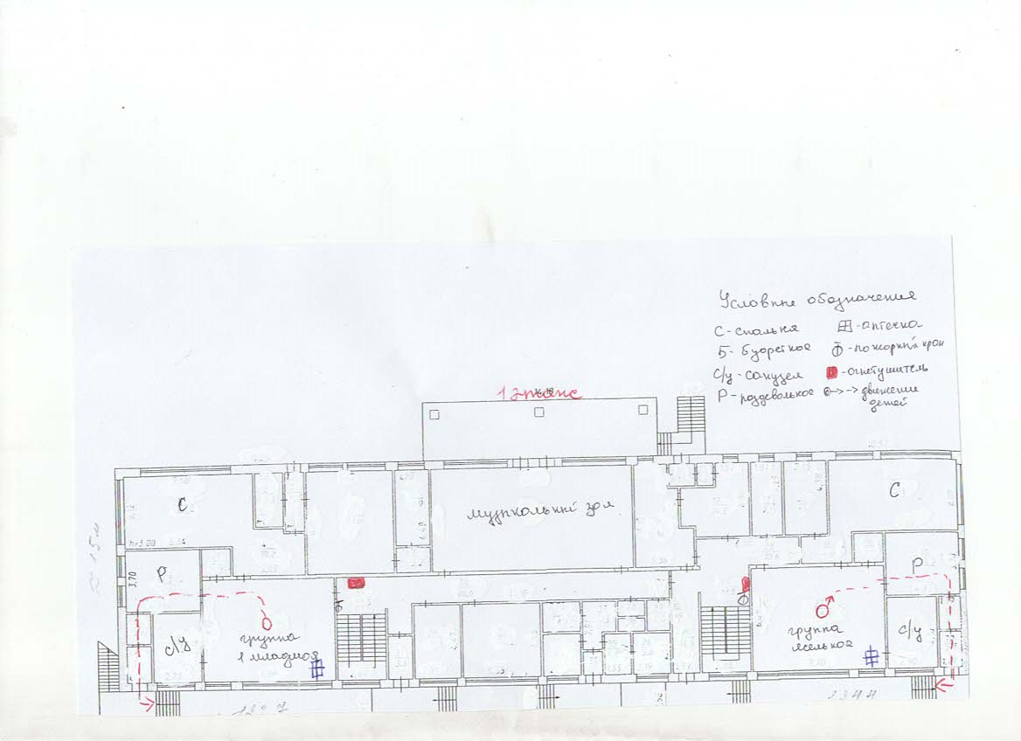
Шаг8: ДИАГРАММА СПАГЕТТИ

Slide 12
Шаг 8: ХРОНОМЕТРАЖ ТЕКУЩЕГО СОСТОЯНИЯ 31.10.2021
Выполнение мероприятий | Группы |  |  | Средний показатель
 | Старшая | Средняя | Младшая
 | время | время | время
Начало эвакуации | 10.00
Получение сигнала тревоги, сбор детей | 18 сек. | 18 сек. | 18 сек. | 18 сек. 3 мин. 30 сек. 2 мин. 23 сек. 1 мин. 10 сек. 1 мин. 17 сек. 1 мин. 17 сек.
Одевание детей в приемной, построение возле эвакуационного выхода | 3 мин. 35 сек. | 3 м 35 сек | 3 м 20 сек
Движение по безопасному пути эвакуации | 2 мин. 10 сек. | 2 мин. 26 сек. | 2 мин. 35 сек.
Построение к месту сбора | 1 мин. 10 сек. | 1 мин. 10 сек. | 1 мин. 10 сек.
Путь детей от здания к месту сбора | 1 мин. 17 сек. | 1 мин. 17 сек. | 1 мин. 17 сек.
Проверка детей по списку (перекличка) | 1 мин. | 1 мин. | 1 мин.
Доклад руководителю | 17 сек. | 17 сек. | 17 сек.
Общее время | 9 мин. 7 сек. | 9 мин. 23 сек. | 9 мин. 17 сек. | 6 м 36

Slide 13
Шаг 8 : ХРОНОМЕТРАЖ ЦЕЛЕВОГО СОСТОЯНИЯ 01.09.2022

Slide 14
Шаг 9 : ПЛАН МЕРОПРИЯТИЙ РЕШЕНИЯ ПРОБЛЕМ
Название проблемы | Коренная причина | Мероприятие по устранению | Ответственные | Сроки выполнения
Длительный процесс сборавоспитанников для тренировочной эвакуации | Дети не знаю последовательности одевания при эвакуации | Разработать визуальный алгоритм одевания воспитанников при эвакуации
 | Индивидуальные особенности детей | Проведение бесед с детьми по проведению тренировочной эвакуации | Воспитатели всех возрастных групп
 | Отсутствует визуальный (зрительный) ориентир к эвакуационному выходу | Нанести в каждой группе визуальную разметку к эвакуационному выходу для воспитанников | Воспитатели всех возрастных групп
Превышение нормативного времени эвакуации | Дети долго спускаются по внешней эвакуационной лестнице | Проведение бесед с детьми по проведению тренировочной эвакуации | Воспитатели всех возрастных групп
 | Дети долго строятся к месту сбора | Проведение бесед с детьми по проведению тренировочной эвакуации | Воспитатели всех возрастных групп

Slide 15
Чек-листы
Визуализация

Slide 16
Было
Стало

Slide 17
Спасибо за внимание!

